Slide 1
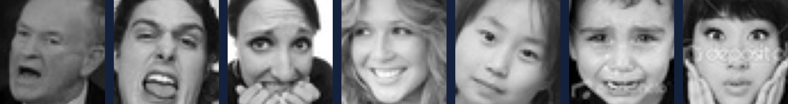
Reconnaissance d'expressions faciales
CNN, Transfer Learning et détection de visages avec YOLO
53,0 % au test (CNN) · 57,1 % en validation (Dropout) · 200 visages analysés sur 28 photos · 1 348 images de vidéo annotées
Colère
Dégoût
Peur
Joie
Neutre
Tristesse
Surprise
Projet Deep Learning · Dataset FER-2013 · Keras et Ultralytics YOLOv8
Notes:
Bonjour. Notre projet : reconnaître automatiquement l'expression d'un visage parmi 7 émotions, puis analyser plusieurs visages sur une photo ou une vidéo. On a entraîné des réseaux de neurones convolutifs sur le dataset FER-2013, puis on les a combinés avec un détecteur de visages YOLO.

Slide 2
Un dataset de visages très déséquilibré
1
35 887
16,5 : 1
visages 48 × 48, gris, 7 expressions
Joie (7 215) contre Dégoût (436)
Ensemble | Images | Rôle
Train | 24 402 | apprendre les poids
Validation | 4 307 | choisir (15 %, stratifiée)
Test | 7 178 | mesurer, une seule fois
Pixels divisés par 255, labels en one-hot
Répondre toujours « Joie » : 25,1 % d'accuracy, c'est le seuil à battre
Dégoût = 1,5 % des images ; poids de classes préparés : Dégoût × 9,4, Joie × 0,57
Métrique de choix : F1 macro, qui compte autant chaque expression
Notes:
FER-2013 : 35 887 visages déjà recadrés, en gris, 48 par 48 pixels, 7 expressions. Le point clé est le déséquilibre : 16 fois plus d'images de joie que de dégoût. Un modèle qui répond toujours joie aurait déjà 25 % de bonnes réponses. On normalise les pixels entre 0 et 1, on garde 15 % du train pour la validation en respectant les proportions, et le test n'est utilisé qu'à la toute fin.

Slide 3
Le CNN extrait des motifs, puis classe
2
extraction des caractéristiques
classification
Image
Conv 32 + ReLU
MaxPool
Conv 64 + ReLU
MaxPool
Conv 128 + ReLU
MaxPool
Flatten
Dense 128
Dense 7
Softmax
48 × 48 × 1
24 × 24 × 32
12 × 12 × 64
6 × 6 × 128
4 608 → 128
7 probabilités
Filtres 3 × 3, padding same
32 → 64 → 128 filtres
683 527 paramètres
Peu de paramètres, bords conservés ; le pooling réduit la taille de façon contrôlée.
Motifs de plus en plus complexes : bords, puis yeux et bouche, puis expressions.
Seulement 92 672 dans les convolutions grâce au partage des poids ; Dropout ajouté en Partie 6.
Modèle (validation) | Paramètres | dont convolutions | Perte val | Accuracy val | Accuracy test | F1 macro test
Toujours « Joie » | 0 | — | — | 25,1 % | 24,7 % | 0,057
Réseau dense (Flatten → Dense 256 → Dense 7) | 591 879 | 0 | 1,596 | 38,1 % | 39,1 % | 0,300
CNN (3 blocs + Dense 128) | 683 527 | 92 672 | 1,251 | 52,3 % | 53,0 % | 0,447
Notes:
Un réseau dense aplatit l'image en liste de pixels et perd les formes : il plafonne à 38 %. Le CNN commence par trois blocs convolution, ReLU, pooling : des filtres 3 par 3 glissent sur l'image et repèrent des motifs, de plus en plus complexes. La taille passe de 48 à 6 pendant que la profondeur monte à 128. Ensuite une couche dense combine ces caractéristiques et Softmax donne 7 probabilités. Grâce au partage des poids, les convolutions n'ont que 93 000 paramètres. Résultat : 52 % contre 38 %.

Slide 4
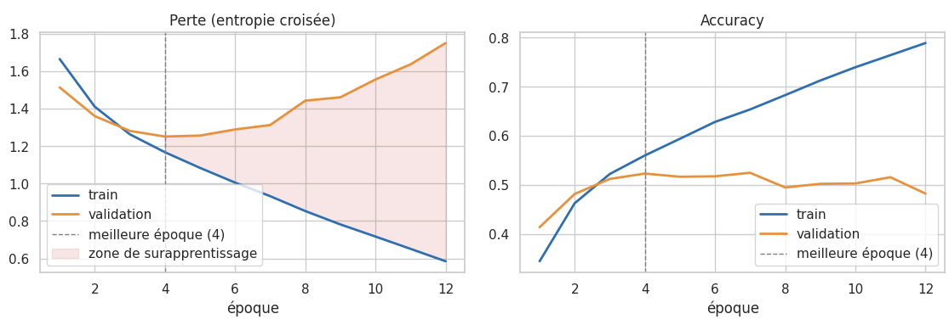
Un surapprentissage dès la 4ᵉ époque
3
52,3 %
en validation à l'époque 4, la meilleure : poids gardés par l'Early Stopping
+30,7 pts
d'écart train / validation à l'époque 12 : le réseau apprend par cœur
Pourquoi : 683 527 paramètres pour 24 402 images, aucune régularisation, labels parfois faux.
Après l'époque 4 : perte train ÷ 2 (1,17 → 0,59), perte val +0,50.
Coût : 382 mises à jour par époque, 12 époques en 0,8 min (GPU T4).
Réponse testée ensuite : Dropout, augmentation de données…
Adam (lr 0,001) · lots de 64 · entropie croisée · Early Stopping (patience 8)
Époque | Moment | Perte train | Perte val | Acc. train | Acc. val | Écart
1 | début | 1,665 | 1,514 | 34,4 % | 41,4 % | −6,9 pts
4 | meilleure (perte val min.) | 1,167 | 1,251 | 56,0 % | 52,3 % | +3,7 pts
12 | arrêt (Early Stopping) | 0,585 | 1,751 | 78,9 % | 48,2 % | +30,7 pts
Notes:
Une fois le CNN construit, on l'a entraîné : Adam, lots de 64 images, entropie croisée, soit 382 mises à jour de poids par époque. Et là, on tombe sur le problème principal du projet : le surapprentissage. Jusqu'à l'époque 4, tout va bien : 52,3 % en validation. Ensuite, la perte d'entraînement est divisée par deux, mais celle de validation remonte d'un demi-point. À l'époque 12 : 79 % en entraînement, 48 % en validation, 31 points d'écart. Le réseau apprend les images par cœur. C'est logique : 683 000 paramètres pour 24 000 images, sans aucune régularisation. L'Early Stopping garde les poids de l'époque 4, mais ne règle pas le problème de fond : il fallait régulariser.

Slide 5
Le Dropout seul gagne la comparaison
4
57,1 %
÷ 2
accuracy val. du CNN + Dropout (E1), notre meilleur modèle
surapprentissage : écart train / val 6,3 → 3,2 pts
Expérience (validation) | Acc. val | F1 macro | Écart | Rappel Dégoût | Époques
E0 CNN de base | 53,2 % | 0,454 | 6,3 | 0,02 | 5
E1 Dropout 0,25 / 0,5 | 57,1 % | 0,509 | 3,2 | 0,15 | 25
E3 Augmentation | 56,5 % | 0,503 | 3,8 | 0,15 | 40
E4 Poids de classes | 49,5 % | 0,461 | 2,8 | 0,37 | 5
E2 BatchNorm | 52,5 % | 0,443 | 7,1 | 0,00 | 5
Combinaison E1 + E3 + E4 | 49,5 % | 0,426 | −9,6 | 0,62 | 68
Une seule modification à la fois, même graine, mêmes paramètres : l'écart (train − val, en pts) vient de la modification.
Dropout : 25 % des neurones éteints au hasard après chaque bloc, 50 % avant la sortie ; +5,5 pts de F1 macro.
Combinaison : train 39,9 % < val 49,5 %, elle sous-apprend (trop de régularisation), mais rappel Dégoût 0,62 ; au test : 48,6 %.
MobileNetV2 (ImageNet, fine-tuné) : 51,6 % en val., 52,4 % au test, 3,3 × plus de paramètres.
Notes:
On a testé une modification à la fois, avec la même graine et le même nombre de paramètres : si le résultat change, on sait pourquoi. Le critère est le F1 macro de validation, qui compte autant chaque expression. Le gagnant, c'est le Dropout : pendant l'entraînement, on éteint au hasard 25 % des neurones après chaque bloc et 50 % avant la sortie. Le réseau ne peut plus compter sur quelques neurones précis pour mémoriser : il apprend des motifs plus généraux. À la prédiction, tous les neurones sont réactivés. Résultat : 57,1 % en validation, F1 macro +5,5 points, et l'écart train-validation divisé par deux. L'augmentation de données fait presque aussi bien. Les poids de classes font monter le rappel du dégoût mais baissent l'accuracy. Surprise : la combinaison des trois fait moins bien, 49,5 % : elle est même meilleure en validation qu'en entraînement, signe de sous-apprentissage. En revanche, elle reconnaît enfin le dégoût (rappel 0,62). Leçon : une combinaison doit toujours être comparée aux modifications seules. MobileNetV2 pré-entraîné ne fait pas mieux, avec 3 fois plus de paramètres : ImageNet est loin de nos petits visages gris.

Slide 6
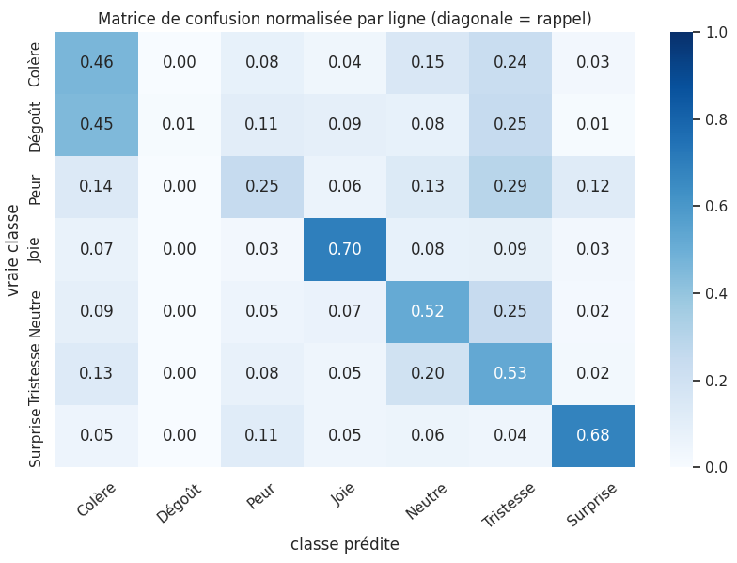
Joie et Surprise reconnues, Tristesse sert de refuge
5
53,0 %
72,4 %
0,447
accuracy test (dense : 39,1 %)
bonne réponse dans le top 2
F1 macro test (dense : 0,300)
Expression | Précision | Rappel | F1 | Gain rappel / dense
Joie | 0,81 | 0,70 | 0,75 | +1 pt
Surprise | 0,68 | 0,68 | 0,68 | +20 pts
Neutre | 0,47 | 0,52 | 0,49 | +18 pts
Tristesse | 0,38 | 0,53 | 0,44 | +11 pts
Colère | 0,41 | 0,46 | 0,44 | +33 pts
Peur | 0,39 | 0,25 | 0,31 | +13 pts
Dégoût | 0,50 | 0,01 | 0,02 | +1 pt
Refuge : Peur → Tristesse 29 %, Neutre → Tristesse 25 %, Colère → Tristesse 24 % ; Tristesse est prédite 1 710 fois pour 1 247 vraies.
Dégoût : 2 prédictions seulement sur 7 178 images (371 exemples d'entraînement).
Confiance : 0,63 en moyenne quand il a raison, 0,46 quand il a tort ; les erreurs très sûres sont souvent des étiquettes fausses.
Matrice de confusion du CNN de base sur le test (diagonale = rappel)
Notes:
Sur le test, jamais utilisé pour nos choix, le CNN atteint 53 % contre 39 % pour le réseau dense, 72 % si on accepte le deuxième choix, et un F1 macro de 0,447. Le tableau détaille chaque expression. Joie et Surprise sont bien reconnues : sourire et bouche ouverte sont très visibles. Le plus gros gain par rapport au réseau dense est sur la colère : +33 points de rappel. Peur et dégoût restent difficiles : le dégoût n'est prédit que 2 fois sur tout le test. La matrice montre que la tristesse sert de refuge : 29 % des peurs, 25 % des neutres et 24 % des colères partent en tristesse. Enfin, le modèle est plus sûr quand il a raison (0,63) que quand il a tort (0,46), et beaucoup d'erreurs très sûres sont des étiquettes fausses du dataset.

Slide 7
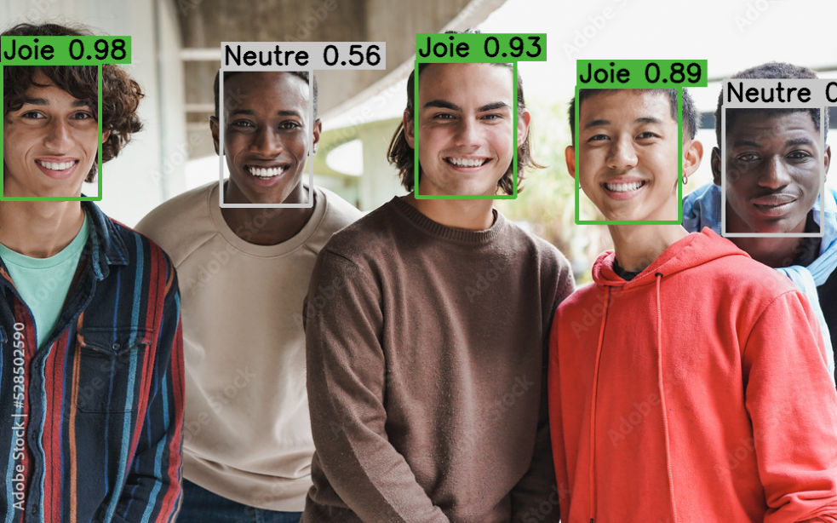
YOLO trouve les visages, MobileNetV2 lit l'expression
6
Image ou vidéo
YOLOv8n-face
Boîtes + NMS
Gris 48 × 48, /255
MobileNetV2
Expression + score
Détection : 200 visages sur 28 photos (1 à 25 par image, profils et foules compris), confiance YOLO de 0,51 à 0,87 ; boîte rendue carrée + 10 % de marge.
Expressions lues : Neutre 64, Joie 48, Colère 37, Tristesse 33, Peur 12, Surprise 5, Dégoût 0 ; Joie très sûre (0,89 à 0,98 ici).
Erreurs typiques : bouche grande ouverte lue comme Colère au lieu de Surprise ; dégoût lu comme Colère.
Vidéo : 1920 × 1080, 25 img/s, 1 348 images (54 s) ; 1 visage suivi 52,8 s par ByteTrack ; Neutre 57 % du temps, Colère 31 %.
Lissage EMA (α = 0,3) : 197 → 65 changements d'expression ; 131 ms par image = 7,6 img/s, la vidéo en a 25.
Classifieur des Parties 8-9 : MobileNetV2 (F1 val 0,440 contre 0,426 pour la combinaison) · YOLO COCO détecte des personnes, d'où un YOLO entraîné sur WIDER FACE.
Joie 1,00 · 26 s
Tristesse 0,47 · 27 s
Surprise 0,33 · 30 s
Neutre 0,75 · 38 s
Colère 0,65 · 49 s
Peur 0,30 · 50 s
Notes:
Pour analyser n'importe quelle photo, même avec plusieurs personnes, YOLO trouve les visages et le classifieur lit l'expression. On utilise un YOLOv8 nano entraîné sur des visages, car le YOLO standard détecte des personnes entières. La NMS supprime les boîtes en double, chaque boîte est rendue carrée avec 10 % de marge, puis le visage est préparé exactement comme à l'entraînement : gris, 48 par 48, divisé par 255. Sur 28 photos, on détecte 200 visages, jusqu'à 25 sur une seule image. La joie est très bien reconnue ; une bouche grande ouverte est souvent lue comme de la colère. En vidéo, 1 348 images en Full HD : ByteTrack suit le visage pendant 52,8 secondes, et un lissage exponentiel ramène les changements d'expression affichés de 197 à 65. La joie ressort très nettement, avec une probabilité de 1,00 à 26 secondes. Le traitement tourne à 7,6 images par seconde, donc pas encore en temps réel.

Slide 8
Bilan
Un système complet : de la photo ou de la vidéo à l'expression de chaque visage
Ce qui marche
Limites
Pistes
CNN : 53,0 % au test contre 39,1 % (dense) et 24,7 % (toujours Joie)
Dropout : meilleur modèle, 57,1 % en val., F1 macro 0,509 (+5,5 pts)
Joie (F1 0,75) et Surprise (0,68) bien reconnues
YOLO : 200 visages détectés sur 28 photos, jusqu'à 25 par image
Peur (F1 0,31) et Dégoût (0,02) mal reconnus
Tristesse sert de refuge (jusqu'à 29 % des Peur)
Expressions retenues ou de profil
7,6 img/s : pas encore du temps réel (25 img/s)
Plus de données pour les classes rares (Dégoût : 1,5 %)
Mettre le CNN + Dropout (E1) dans la chaîne photo et vidéo
Combiner les régularisations avec des doses réduites
Ré-entraîner sur des visages extraits par YOLO
Notes:
Pour conclure, on a un système complet, de la photo ou de la vidéo à l'expression de chaque visage. Ce qui marche : le CNN double presque le score d'un modèle naïf et dépasse nettement le réseau dense, le Dropout donne notre meilleur modèle, et YOLO détecte les visages de façon fiable, même en foule. Les limites : la peur et le dégoût, la tristesse qui sert de refuge, les expressions retenues ou de profil, et la vitesse. Pistes : plus de données pour les classes rares, mettre notre meilleur modèle, le CNN avec Dropout, dans la chaîne photo et vidéo, combiner les régularisations avec des doses plus faibles, et ré-entraîner sur des visages extraits par YOLO. Merci, nous sommes prêts pour vos questions.

